Slide 1
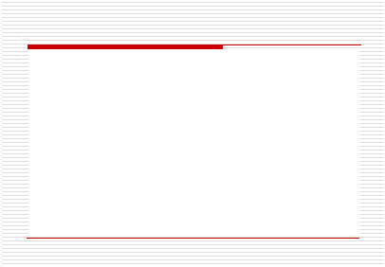
Praat的基本操作
贝先明
2007.08.20

Slide 2
主要内容
一、Praat的下载
二、Praat的开打画面和基本菜单
三、Praat的录音
四、Praat的声音编辑窗口
五、Praat的显示设置
六、Praat的作图
七、Praat数据的校正

Slide 3
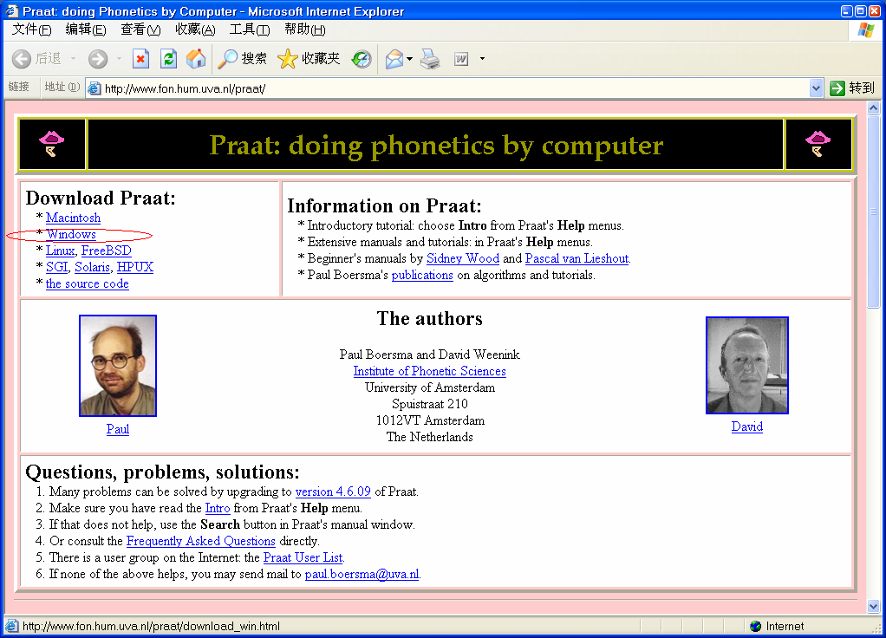
Praat的下载（1）

Slide 4
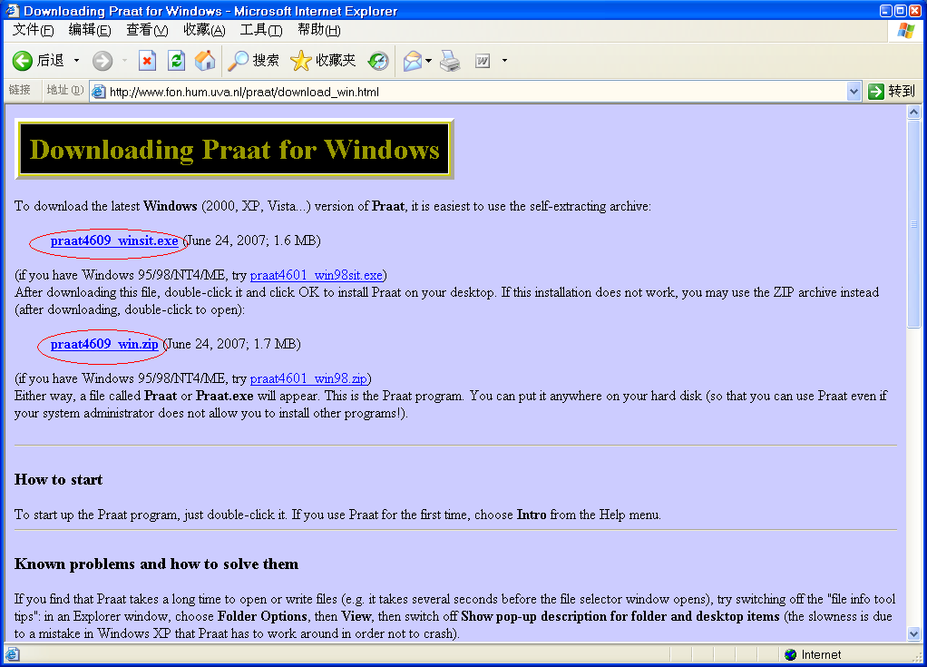
Praat的下载（2）

Slide 5
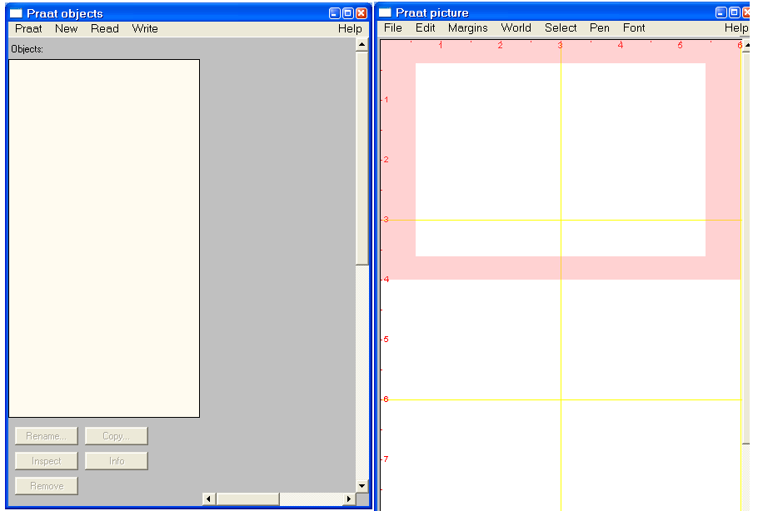
Praat的打开画面（没有调入声音文件时）

Slide 6
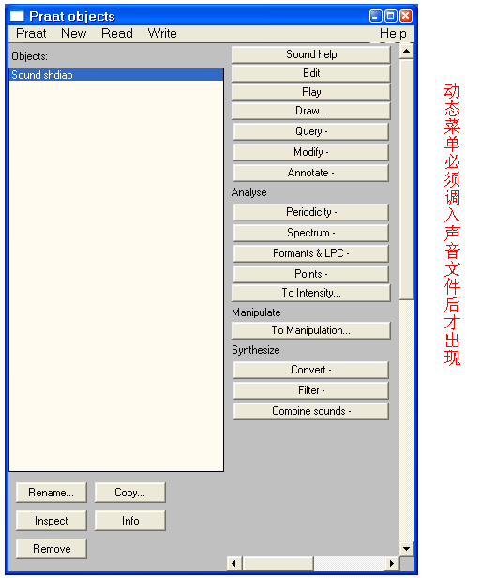
Praat的打开画面（调入声音文件时）

Slide 7
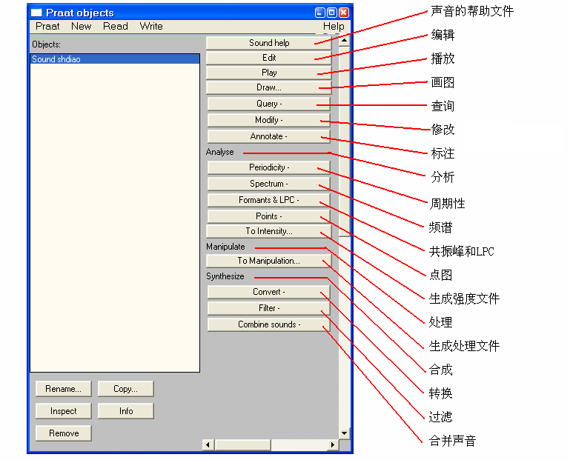
动态菜单

Slide 8
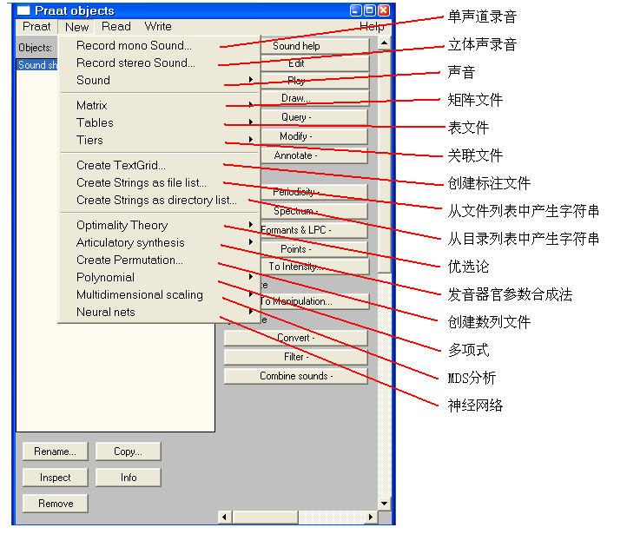
“新建”菜单

Slide 9
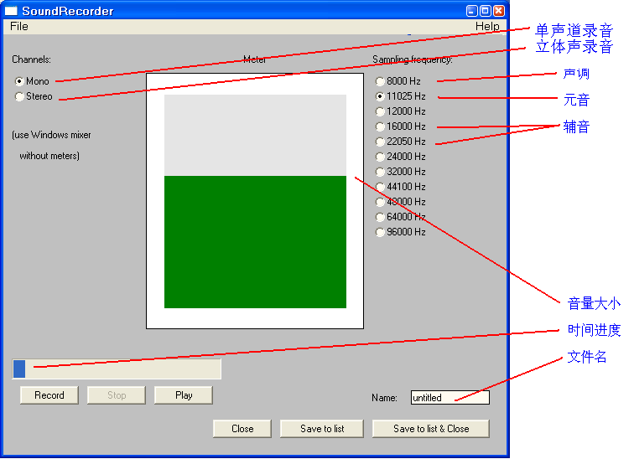
Praat的录音（1）

Slide 10
Praat的录音（2）
在声学实验中，采样率为8000Hz的录音即可用来作声调分析，采样率为11025Hz的录音可以用来分析元音，用于辅音分析的录音采样率要高一些，一般为16000Hz或者22050Hz，超过22050Hz的没有什么意义，白白占据了存储空间。如果一个录音同时要进行声调、元音、辅音的分析，那么录音采样率依据辅音的要求，因为采样率只有从高到低转换才可以，从低到高的转换会使提取的数据不能反映实际语音面貌。

Slide 11
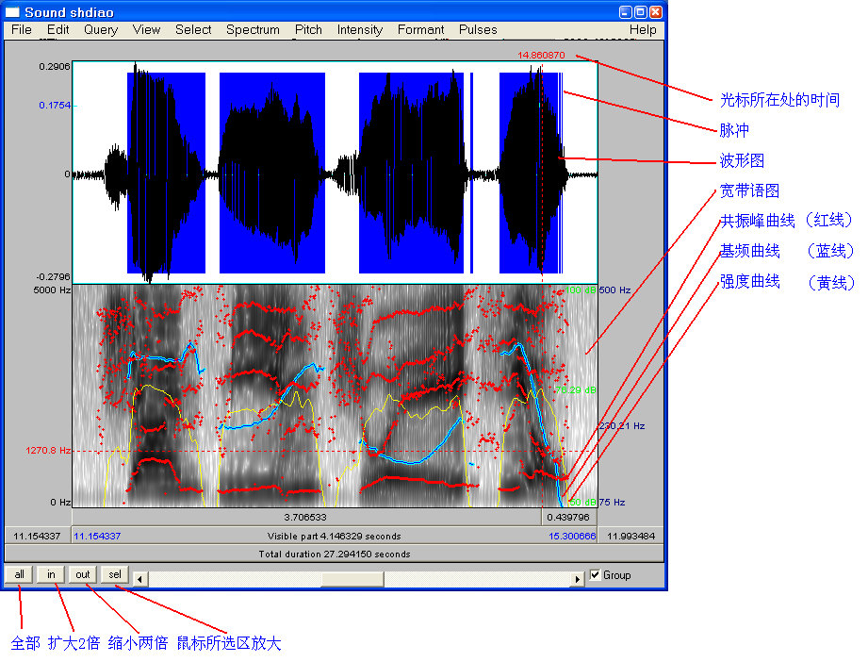
Praat的声音编辑窗口

Slide 12
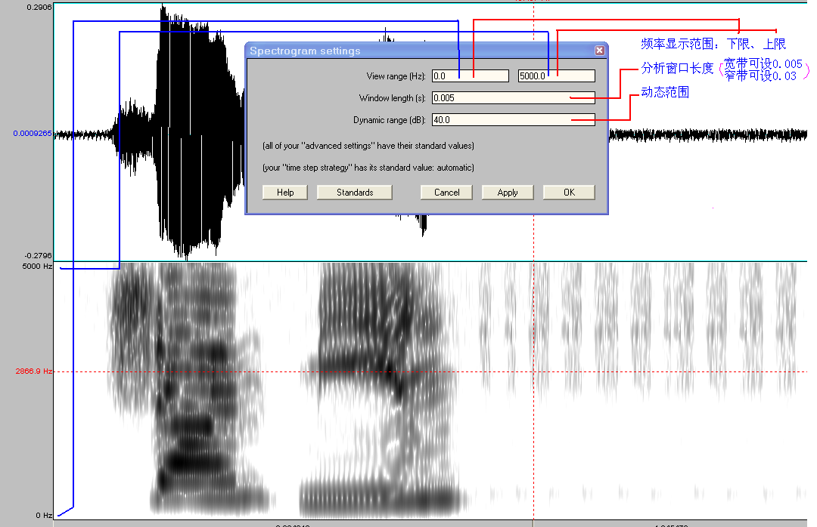
Praat的语图显示设置

Slide 13
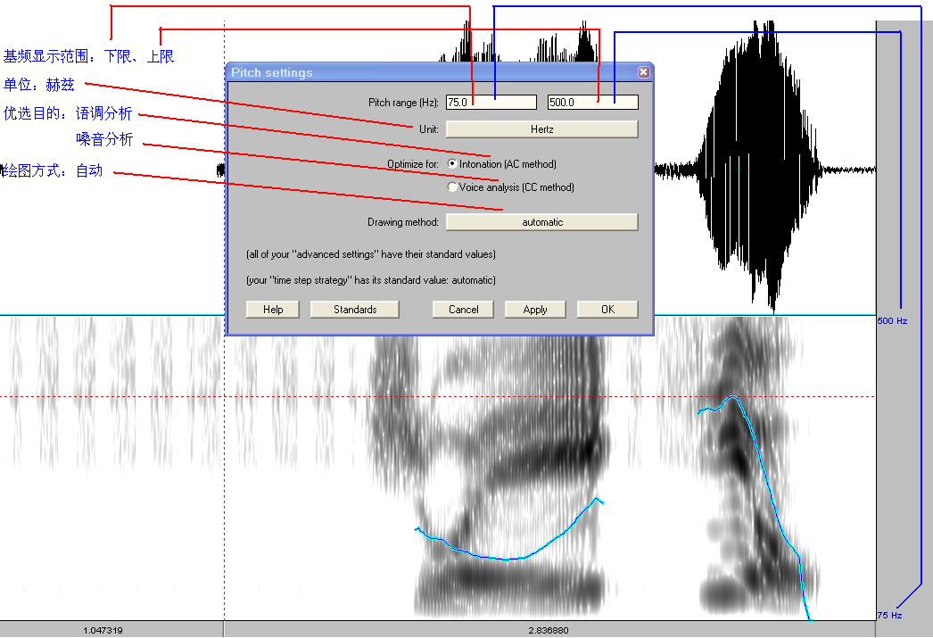
Praat的基频显示设置

Slide 14
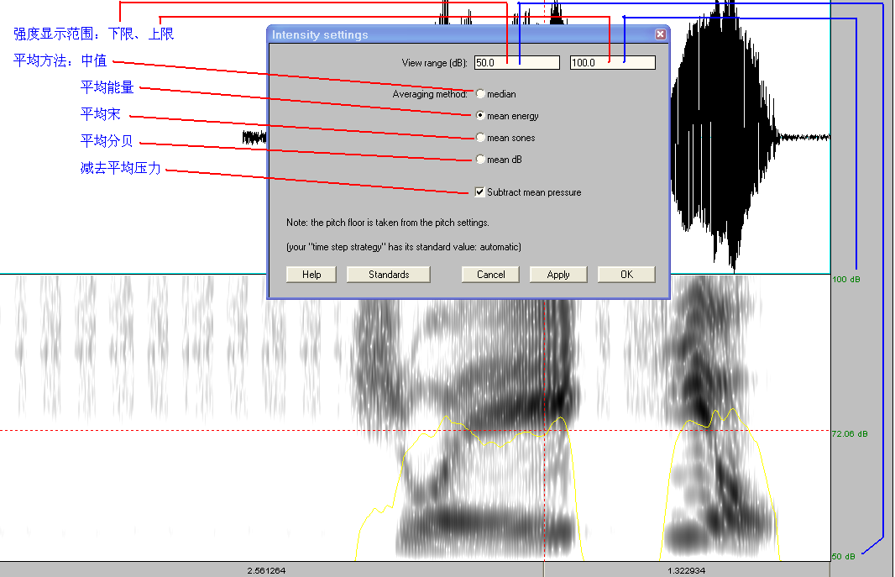
Praat的强度显示设置

Slide 15
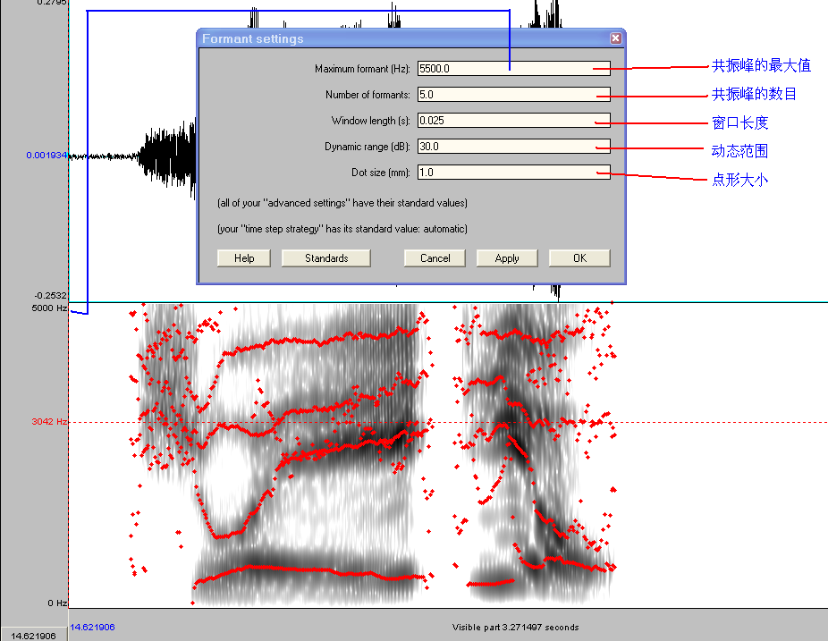
Praat的共振峰显示设置

Slide 16
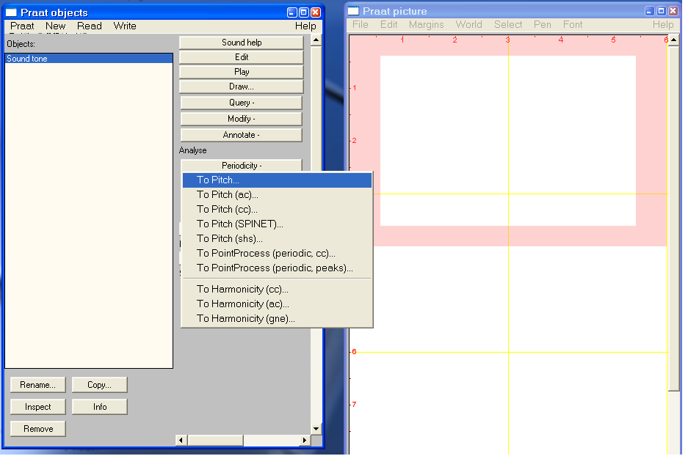
Praat的作图（以基频曲线为例）

Slide 17
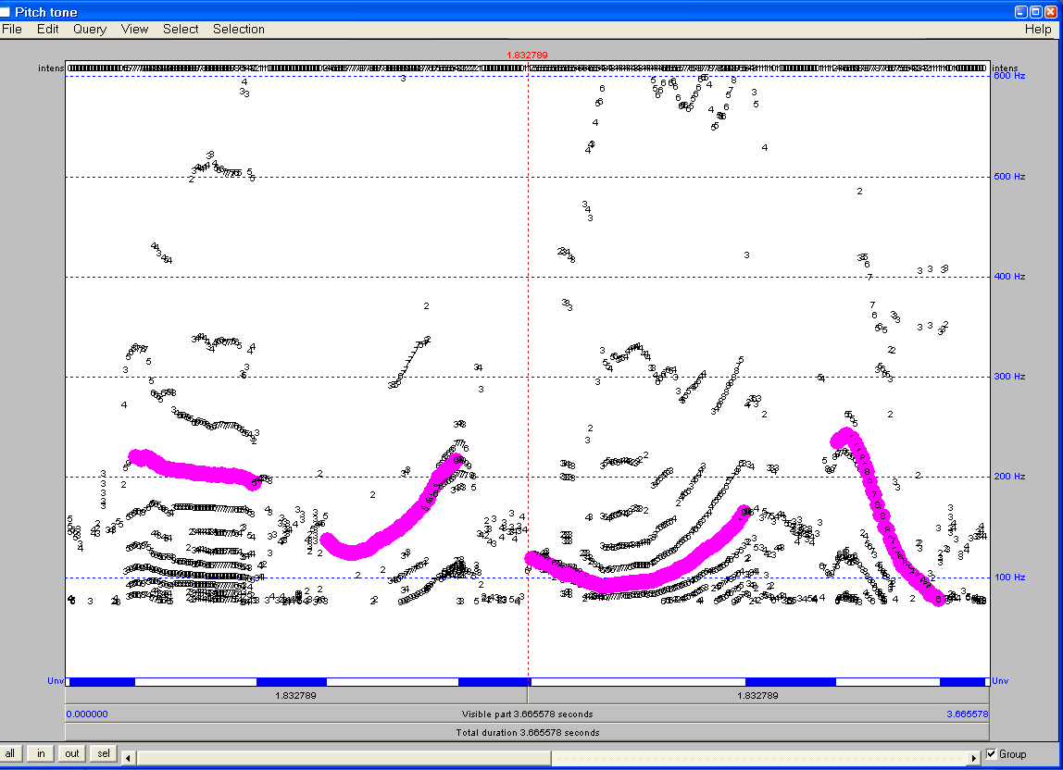
Praat的作图（以基频曲线为例）

Slide 18
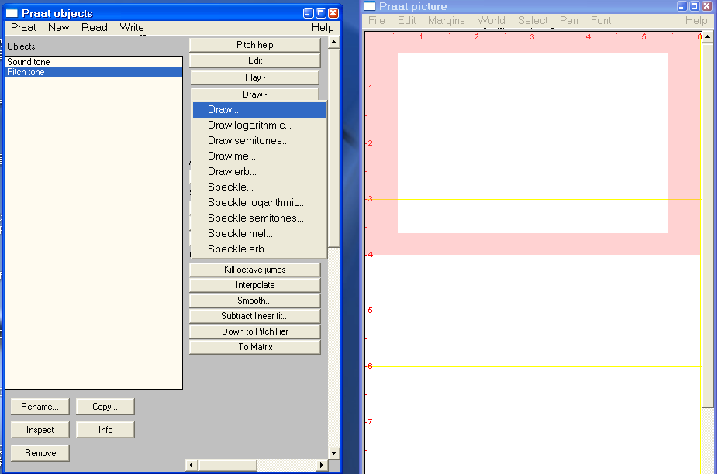
Praat的作图（以基频曲线为例）

Slide 19
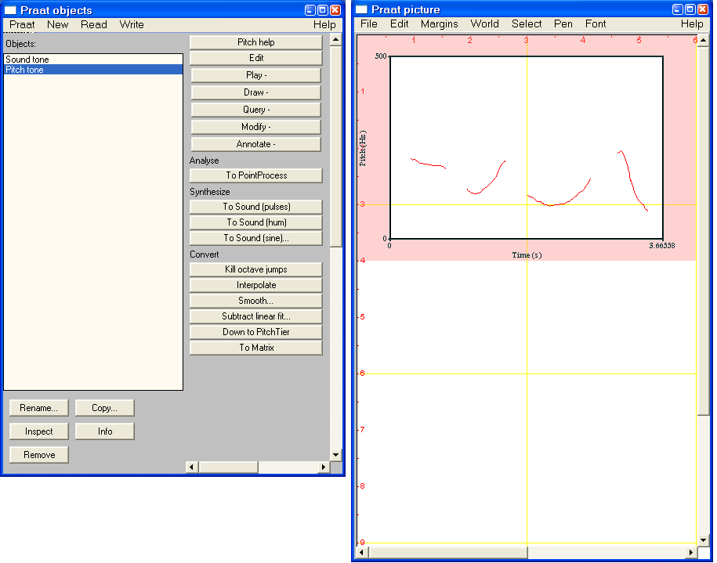
Praat的作图（以基频曲线为例）

Slide 20
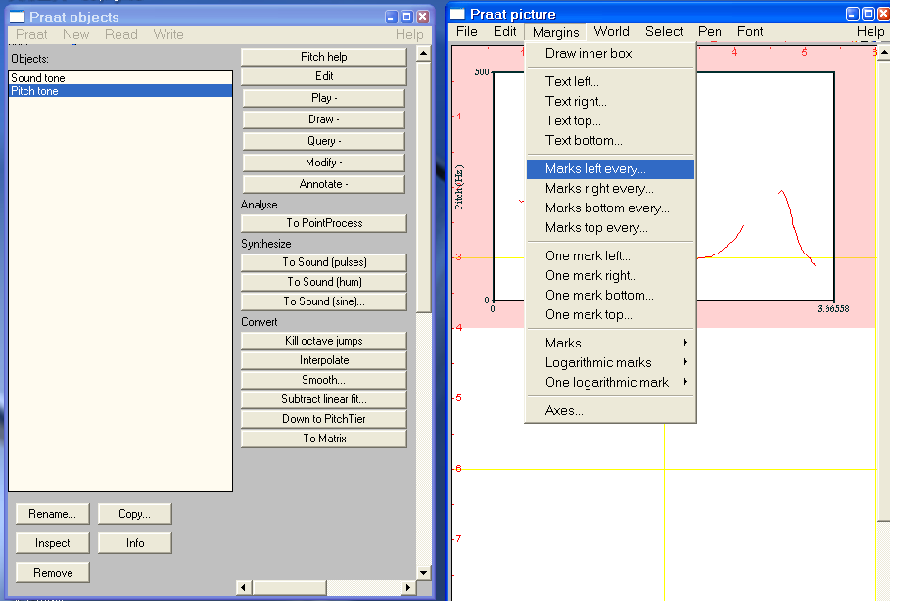
Praat的作图（以基频曲线为例）

Slide 21
Praat的作图（以基频曲线为例）

Slide 22
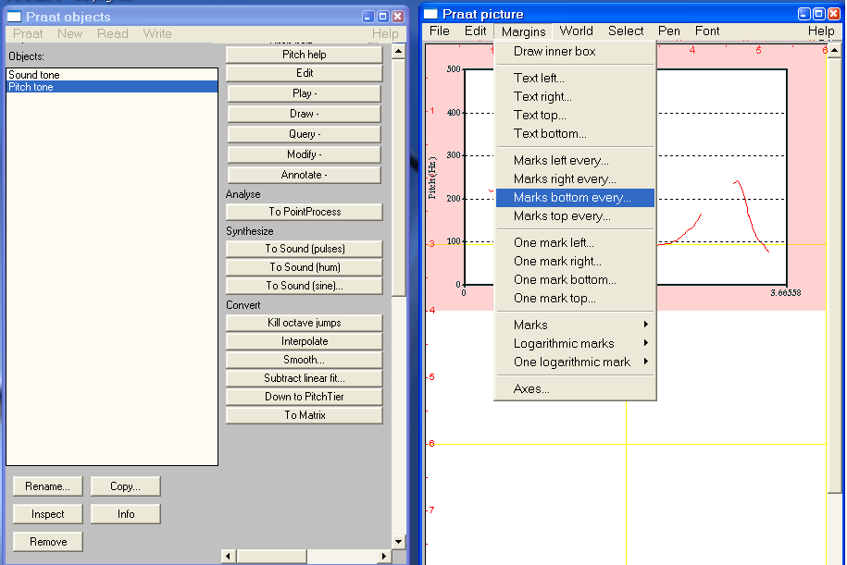
Praat的作图（以基频曲线为例）

Slide 23
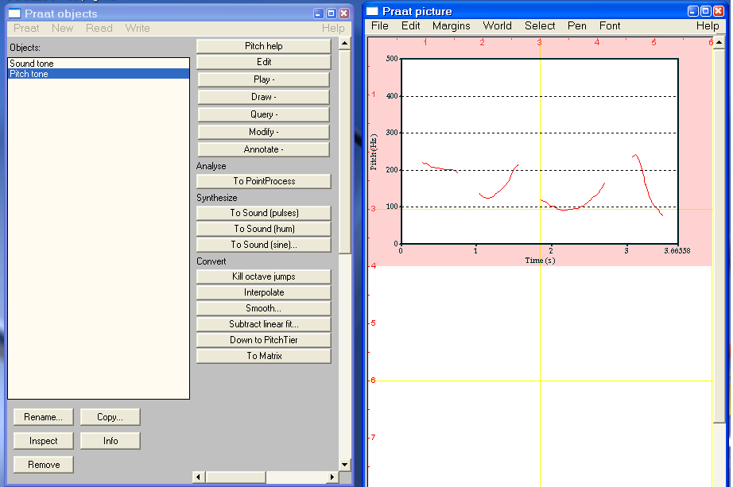
Praat的作图（以基频曲线为例）

Slide 24
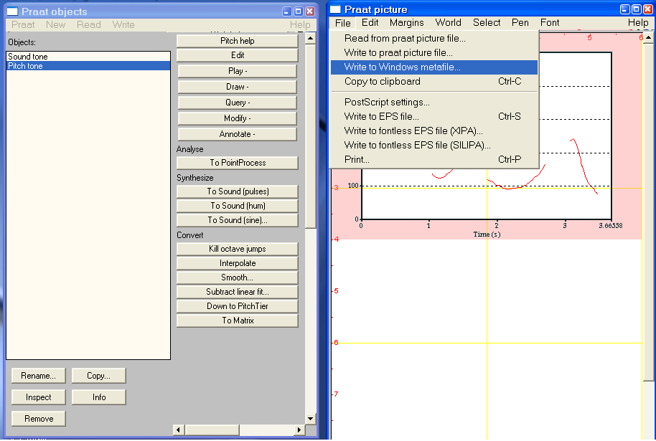
Praat的作图（以基频曲线为例）

Slide 25
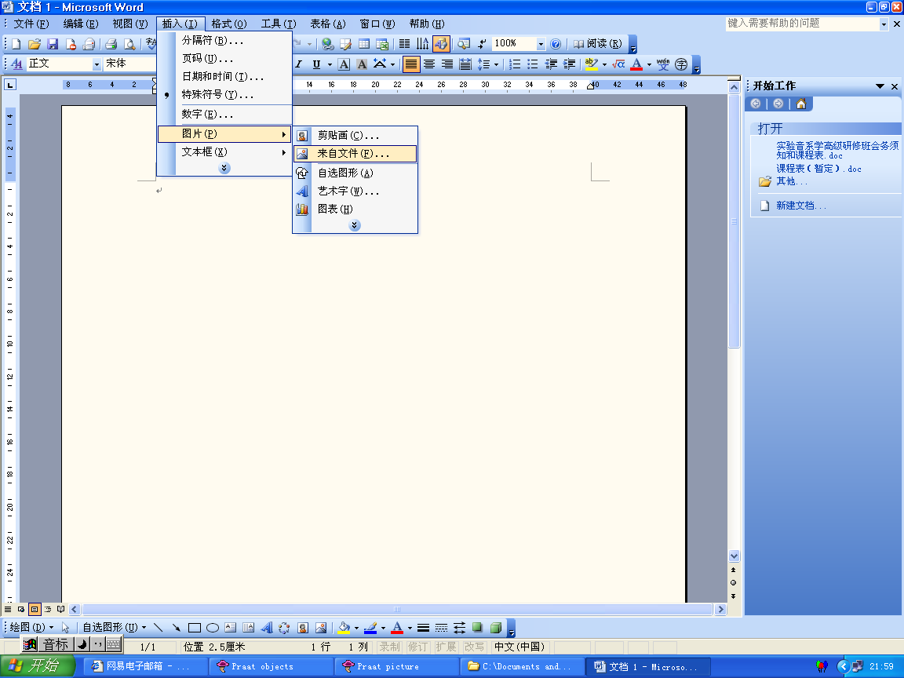
Praat的作图（以基频曲线为例）

Slide 26
Praat数据的校正（以基频为例）

Slide 27
Praat数据的校正（以基频为例）

Slide 28
Praat数据的校正（以基频为例）
一、基频曲线的修改：
一般根据窄带语图修改基频曲线
增加基频点：用鼠标点击相应的数字
删除基频点：Selection>Unvoice
二、共振峰数据的校正
共振峰（Formant）数据的校正一般根据LPC
三、强度（Intensity）数据一般不需校正。

Slide 29
说明
由于时间关系，以上只是简单的介绍了praat的一些基本操作，还有一些较深的内容被略去，如果各位在使用praat中有什么问题，可以登陆南开语言学网中的语言学论坛互相讨论。网页：
http://202.113.234.165/
http://nkyyx.nankai.edu.cn/

Slide 30
谢谢大家！

